Slide 1
Муниципальное казенное учреждение
«Борисовский Центр молодежи»

Slide 2
Борисовский Центр молодежи - это современный молодежный центр, деятельность которого направлена на максимальное удовлетворение запросов и интересов различных категорий молодёжи, где каждый может найти полезное и интересное занятие для себя, получить возможность для самореализации и раскрытия своего творческого потенциала.
Миссия Центра: создание пространства, где молодые люди будут вдохновляться, творить, мечтать и дружить.

Slide 3
На базе Центра молодежи ведут деятельность объединения и клубы различных направлений
Клуб дебатного мастерства «Коллизия»
Театральная студия «2 Шекспира и 74 пьесы»
Клуб «Время читать»
Школа КВН
Клуб русских народных игр «За! Валенки!»
Клуб дворовых игр «Выходи гулять»
Интеллектуальный клуб «Знание – сила»
Туристический клуб «Километр»

Slide 4
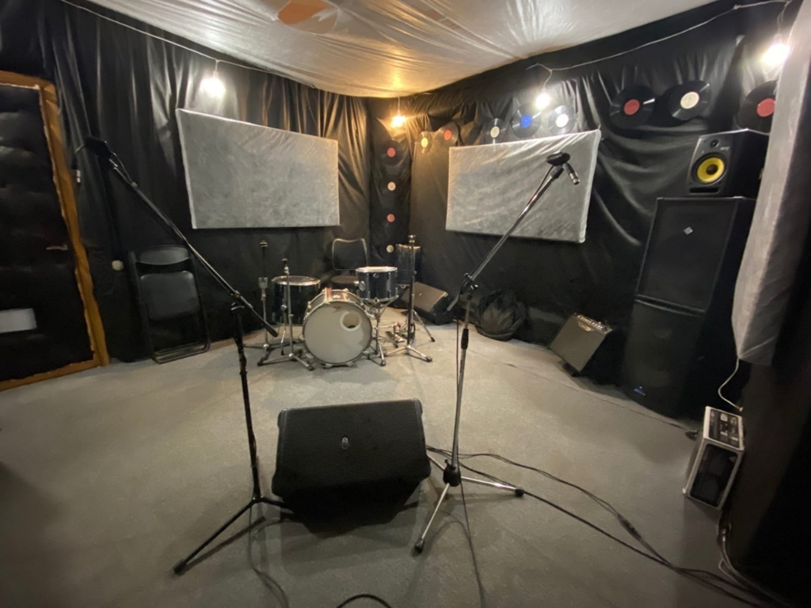
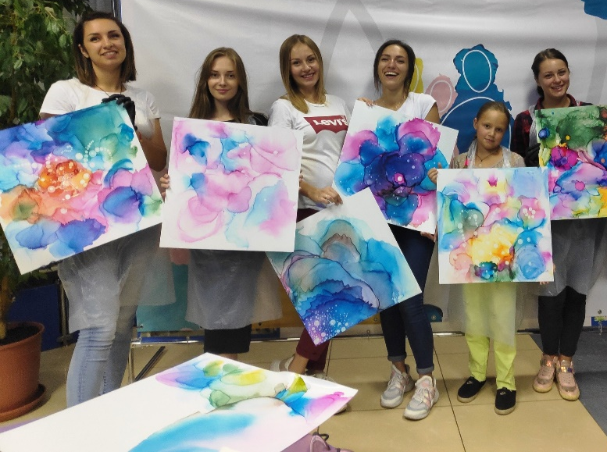
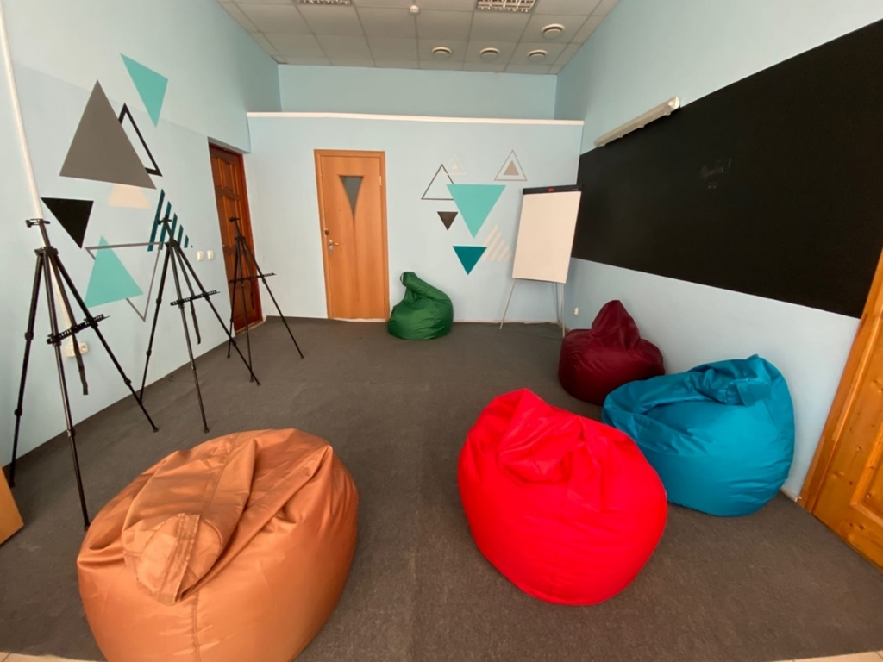
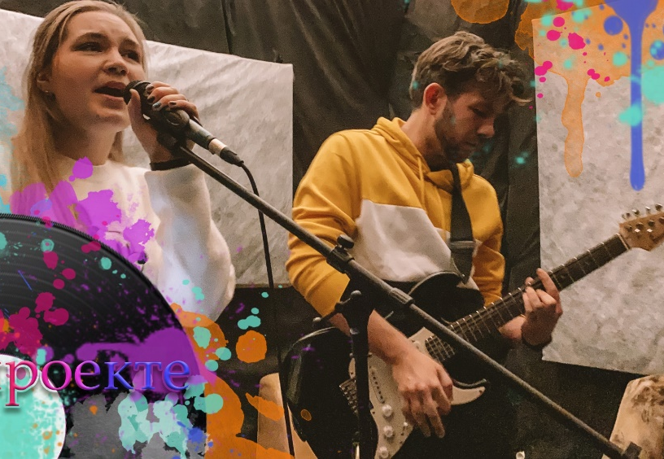
В 2021 году в Центре молодежи созданы и полностью оборудованы 2 арт-площадки, где молодые художники и музыканты репетируют, проводят мастер-классы, концерты, выставки, арт-вечеринки, «квартирники».

Slide 5
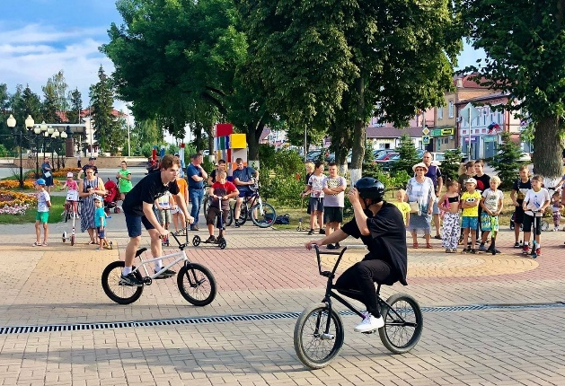
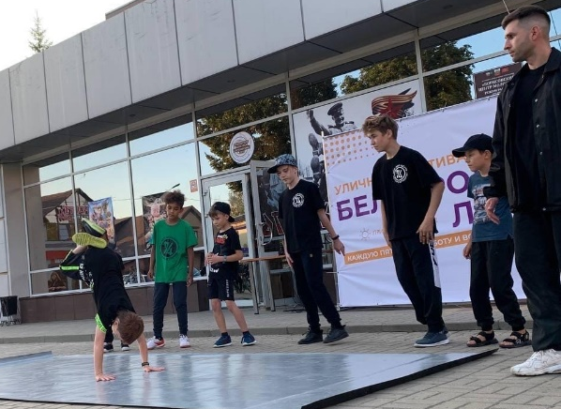
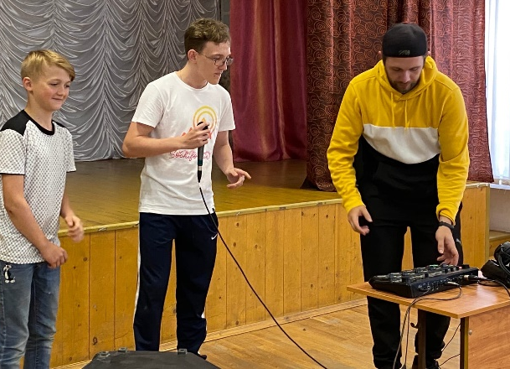
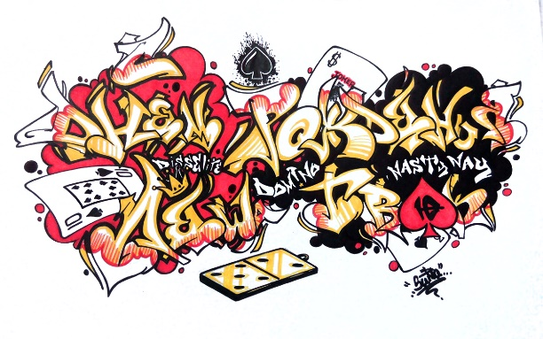
В этом году на базе Центра молодежи мы успешно реализовали проект «За гранью классики», направленный на привлечение творческой неформальной молодежи
- Организовали мастер-классы в различных современных направлениях танца, музыки, рисунка, граффити, спорта.
- Провели открытый фестиваль-конкурс современного молодежного творчества «За гранью классики» в онлайн-формате, в котором приняли участие молодые люди из 10 районов области и г.Ростов-на-Дону

Slide 6
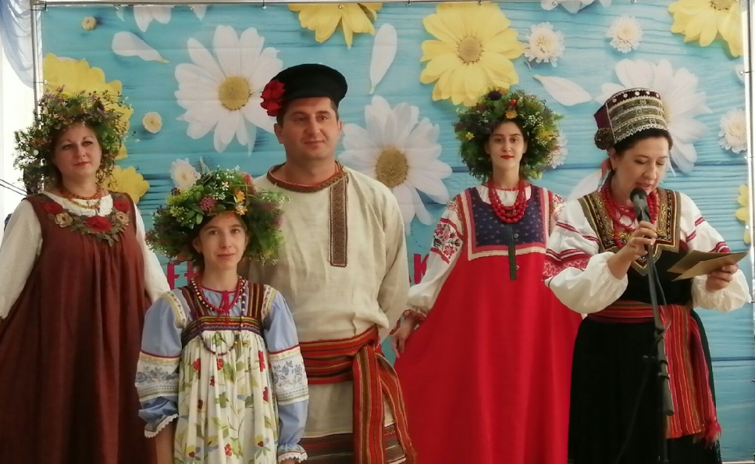
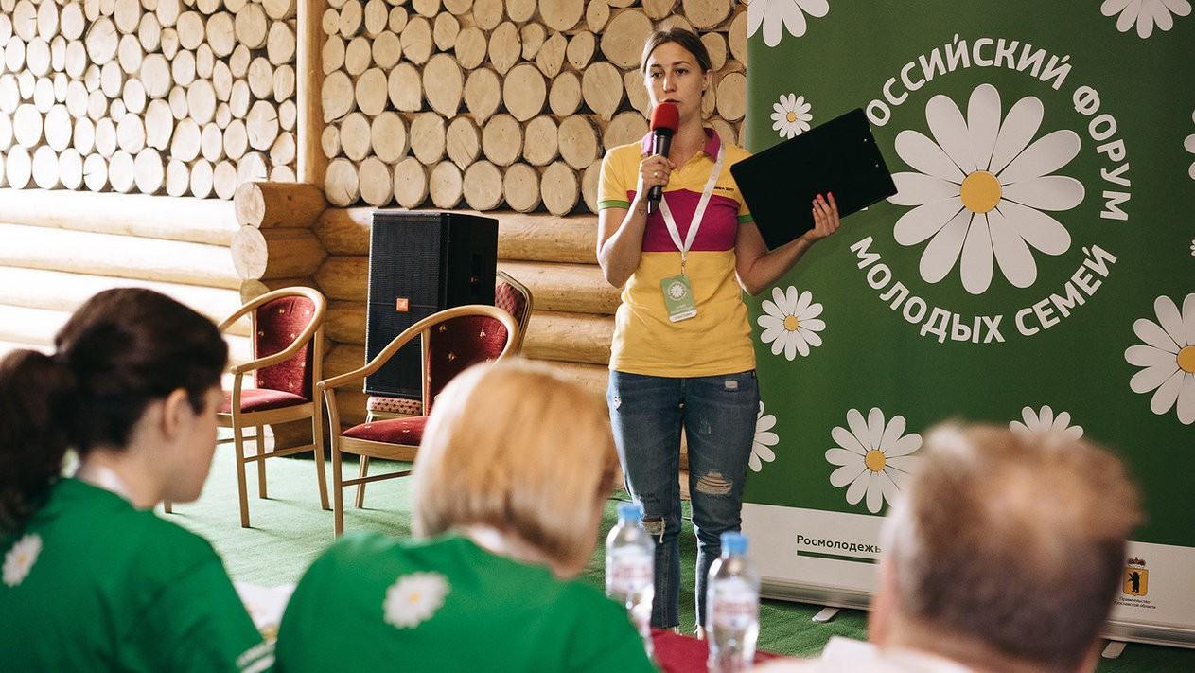
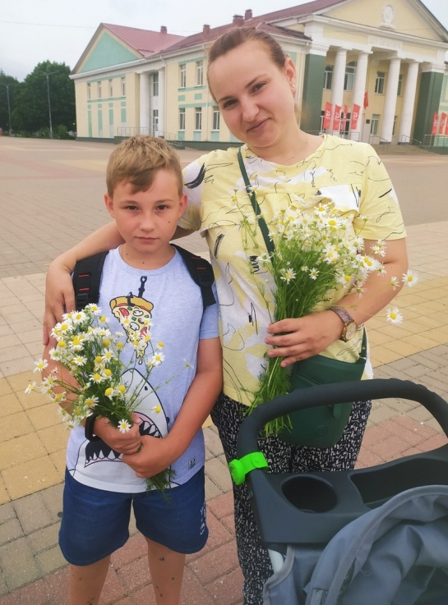
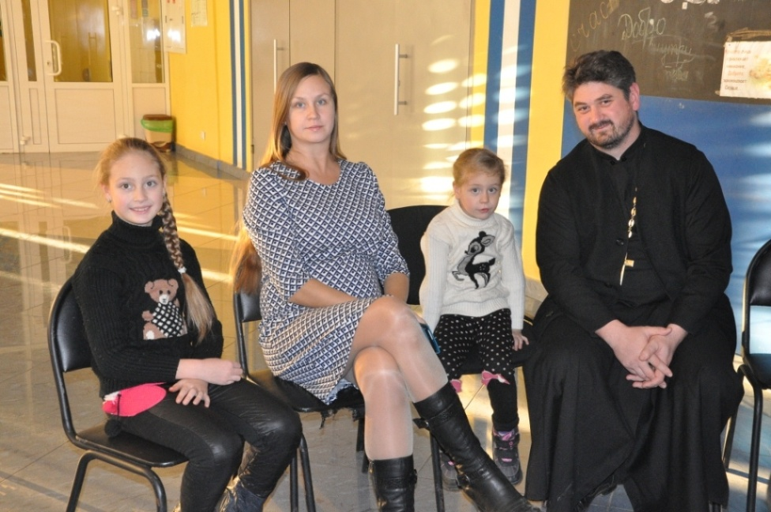
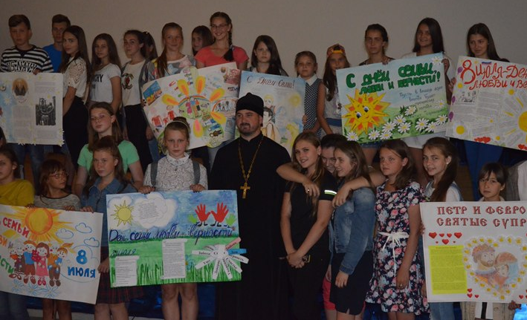
Центр поддержки народных семейных ценностей и традиций открыт в 2019 году
В 2021 году для молодых семей проведено более 20 мероприятий, в которых приняли участие 82 семьи.

Slide 7
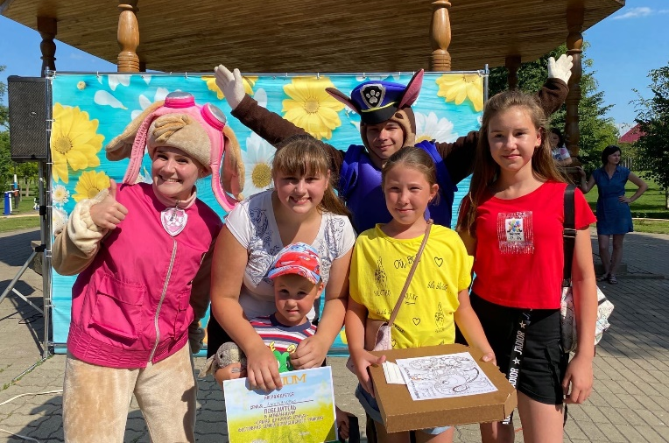
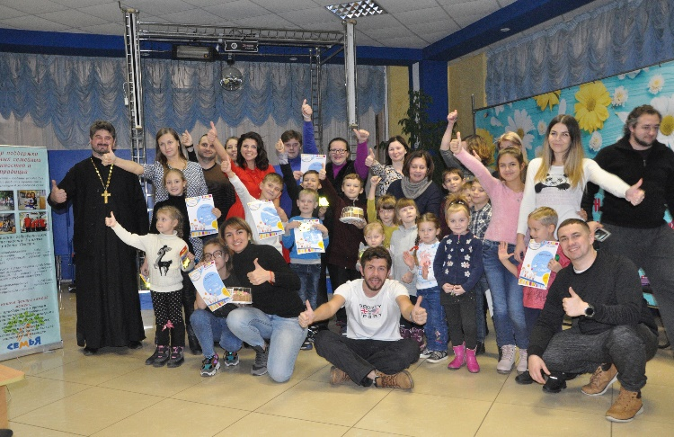
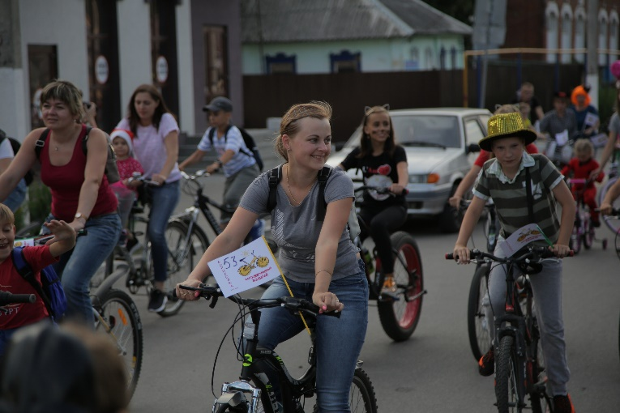
В 2021 году руководитель Центра поддержки народных семейных ценностей и традиций Екатерина Кучерявенко стала победителем регионального конкурса среди муниципальных образований на лучшую систему работы по поддержке молодых семей.
В 2020 году в 2 место в этом конкурсе одержала Булах Виктория – активный участник семейного клуба
Коллектив Центра молодежи и наши волонтеры уже три года подряд оказывают помощь в организации регионального форума молодых семей, который проходит в Борисовке

Slide 8
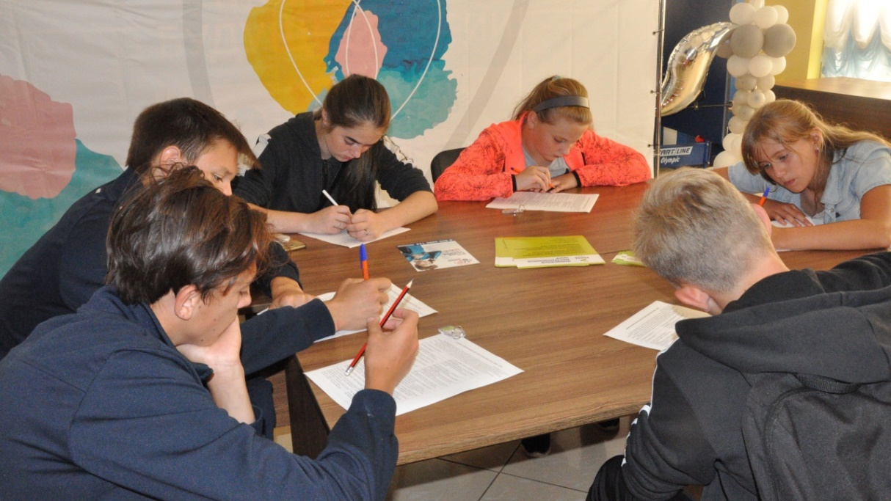
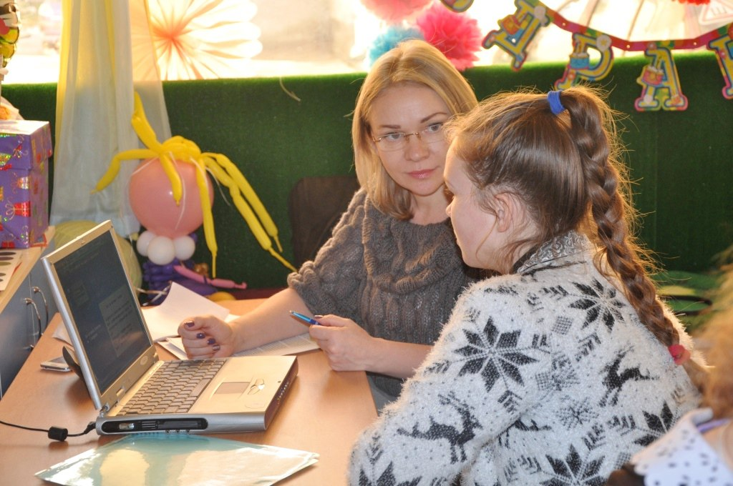
Продолжает работу молодежный консультационный центр, куда все желающие могут обратиться за психологической или юридической консультацией, а также оперативно и качественно получить в одном месте услуги информационного, методического, юридического и психологического характера.
Ежегодно в МКЦ обращаются порядка 100-150 человек.

Slide 9
2018 и 2019 годы- 1 место
2020 год – 2 место
в конкурсе на лучшую систему организации деятельности Центров молодежных инициатив в муниципальных образованиях Белгородской области в номинации «Лучший центр молодежных инициатив (VI категория)
Коллектив МКУ «Борисовский Центр молодежи» награжден Почетной грамотой администрации Борисовского района за большой вклад в социально-экономической развитие района, высокие показатели в трудовой и общественной деятельности, достигнутые в 2020 году

Slide 10
Перспективы развития Центра молодежи
Организовать деятельность Центра профориентации для школьников
- Разработан комплекс мероприятий, направленных на профориентацию молодежи.
- Приобретен и внедряется в работу комплект профориентационных игр и методических решений «Мир профессий будущего»
2. Совершенствовать медиа-ресурсы учреждения для информационной поддержки творческой и социально-значимой деятельности молодежи
- Разработан и планируется к реализации в 2022 году проект «Совершенствование информационной поддержки молодежной политики Борисовского района», целью которого является увеличение на 50% количества подписчиков в официальных аккаунтах Центра молодежи»

Slide 11
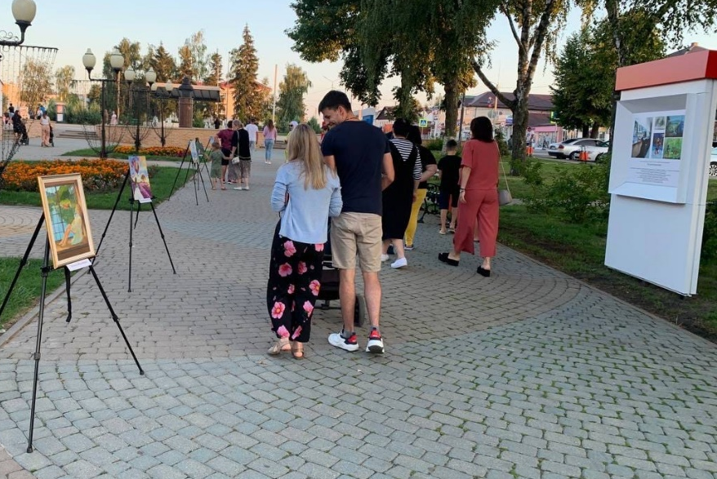
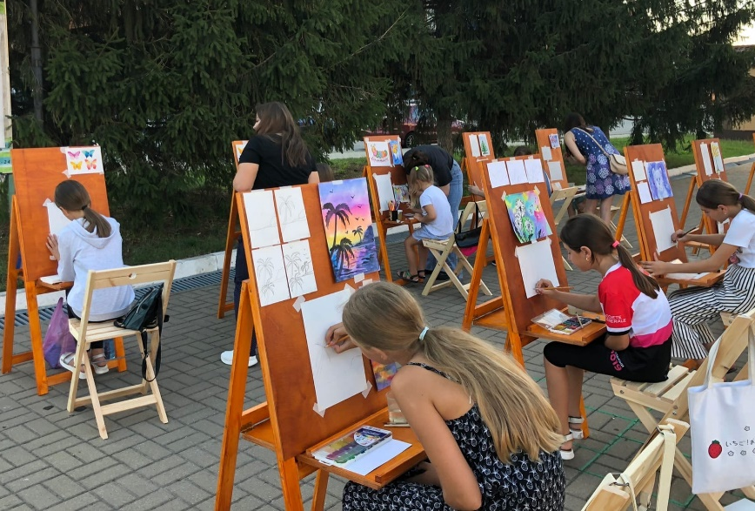
Перспективы развития Центра молодежи
3. Совершенствование работы с творческой и неформальной молодежью
- в 2021 году дан страт реализации проекта «Борисовский Арбат», который дает возможность заявить о себе любому творческому молодому человеку;
- в 2022 году «Борисовский Арбат» будет наполняться новыми архитектурными формами и зонами отдыха, что позволит привлечь еще больше участников и зрителей.

